Slide 1
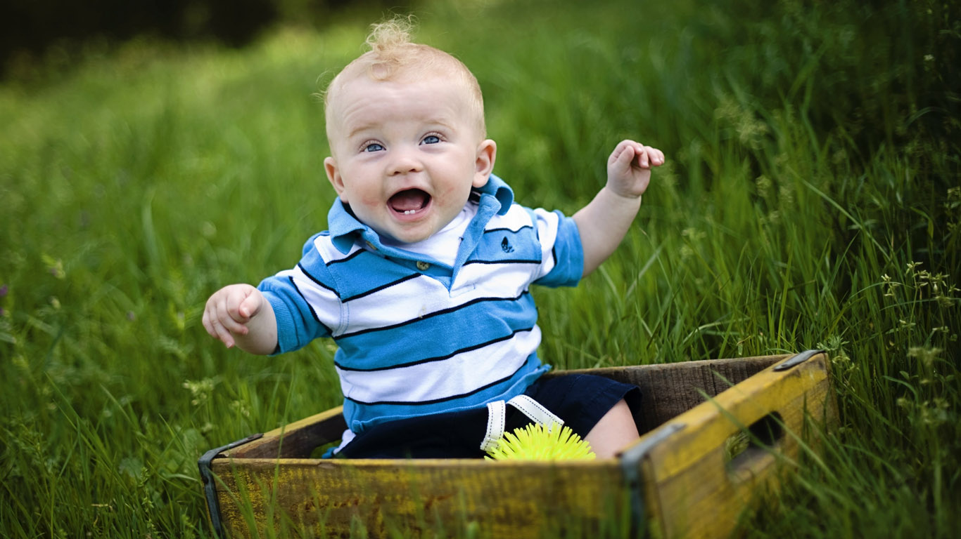
ПРОФИЛАКТИКА НАРУШЕНИЙ ДВИГАТЕЛЬНЫХ ФУНКЦИЙ У НЕДОНОШЕННОГО РЕБЕНКА
ФГБОУ ВО Красноярский государственный медицинский университет им.проф. Валентина Феликсовича Войно-Ясенецкого Минздрава России
Подготовили студентки 504 группы
Специальность «Педиатрия»
Дядичкина В.В.; Кичеева В.Ю.;
Монгуш Ч.А.; Шайкина У.А.

Slide 2
Недоношенным считается новорожденный, родившиеся между 22 и 37 неделями (154—259 дней от первого дня последнего менструального периода) внутриутробного развития с массой от 500 до2500гр. и длиной тела от 25 до 45 см.

Slide 3
Факторы, оказывающих влияние на частоту недонашивания
I-социально-экономические и демографические факторы
II-социально-биологические факторы
III- клинические факторы

Slide 4
Степени недоношенности
Степень | Гестационный возраст | Масса при рождении
I | 35-37 недель | 2500-2001г.
II | 32-34 недели | 2000-1501г.
III | 29-31 неделя | 1500-1001г.
IV | Менее 29 недель | Менее 1000г.

Slide 5
Обследования
1. Для оценки уровня физического развития, измерить длину тела, массу тела, окружность груди, окружность головы и вычислялись индекс пропорциональности (окружность головы / окружность груди) и весоростовой индекс.

Slide 6
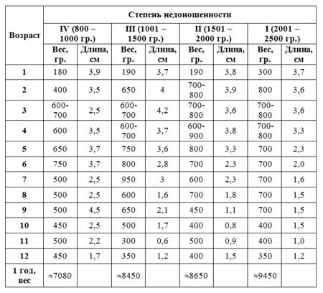

Slide 7
2.Провести оценку психомоторного развития по диагностической шкале JI. Т. Журбы и Е. М. Мастюковой (Журба JI. Т. и др., 2003): оценивая коммуникабельность и голосовые реакции, степень выраженности безусловных рефлексов, мышечный тонус, тонические и установочные рефлексы, сенсорно-моторное поведение, наличие стигм дизэмбриогенеза, черепно-мозговая иннервация, патологические движения.

Slide 8
Показатель | Оценка ответа, баллы
 | 3 | 2 | 1 |  | 0
Динамические функции
Коммуникабельность | Активное бодрствование; комплекс оживления при общении | Активное бодрствование кратковременное или неполный комплекс оживления |  | Сочетание симптомов, перечисленных в оценке 2 | Отсутствие комплекса оживления; или отсутствие активного бодрствования
Голосовые реакции | Крик с отчетливыми интонациями; певучее гуление | Крик маловыразительный или начальное гуление | Сочетание симптомов, перечисленных в оценке 2 |  | Отсутствие гуления
Безусловные рефлексы | Выражена тенденция к угасанию всех рефлексов; реакция опоры и автоматическая походка отсутствуют | Отсутствует тенденция к угасанию некоторых рефлексов или вызываются непостоянно большинство рефлексов, или легкая асимметрия рефлексов | Все рефлексы вызываются или некоторые усилены |  | Все рефлексы усилены или все отсутствуют, кроме рефлексов орального автоматизма

Slide 9
Мышечный тонус | Спонтанное, симметричное отведение рук в плечевых суставах и поднимание до горизонтального уровня, легкое сопротивление пассивным движениям ног | Увеличение объема пассивных движений или их асимметрия, или затрудненное отведение бедер | Выраженные ограничение или увеличение объема пассивных движений
АШТР | При повороте головы в сторону разгибает «лицевую» руку | При повороте головы в сторону поза фехтовальщика непостоянна, быстро исчезает спонтанно | Поза фехтовальщика возникает постоянно и держится длительно
Цепные симметричные рефлексы | Лежа на животе — опора на согнутые под острым углом предплечья; в вертикальном положении хорошо удерживает голову | Неуверенная опора на предплечья или в вертикальном положении голову держит неустойчиво | Нет опоры на предплечья или плохой контроль головы в положении на животе

Slide 10
Сенсорно-моторное поведение | Плавно следит за игрушкой во всех направлениях; поворот головы и глаз к источнику звука; направляет руку к объекту | Ощупывает руки и одеяло, но не направляет руку к видимому объекту или поворачивает голову к источнику звука непостоянно | Непостоянное прослеживание или сомнительная реакция на звук, или не ощупывает свои руки | Сочетание симптомов, перечисленных в оценке 1 или не прослеживает предмет или не реагирует на звук
Факторы риска
Стигмы | Отсутствуют | Число не превышает 5-6 | Более 6 и расположены главным образом на лице | Более 8 или наличие rpyбых пороков развития
Черепные нервы | Патологии нет | Легкие косоглазие или асимметрия лица, или птоз, или симптом Грефе при перемене положения тела | Стойкие косоглазие или нистагм, или симптом Грефе, или бульбарный, или псевдобульбарный синдромы | Сочетание симптомов, перечисленных в оценке 1
Патологические движения | Отсутствуют | Иногда мелкоразмашистый тремор при беспокойстве | Постоянный тремор при беспокойстве | Судороги или тремор в покое

Slide 11
3.Заключение узких специалистов : ортопедическое и неврологическое обследование.
4.С инструментальными методами исследования включающими УЗИ головного мозга и, по показаниям, ультразвуковое сканирование тазобедренных суставов.

Slide 12
Синдром двигательных нарушений (СДН) – расстройство двигательной сферы человека, обусловленное поражением головного мозга и нарушением работы ЦНС.
Согласно МКБ-10 он имеет код G25 и относится к «Другим экстрапирамидным и двигательным нарушениям».

Slide 13
Программа восстановительной терапии
гидрокинезотерапии,
Фитбол-гимнастики,
массаж
физиотерапия.

Slide 14
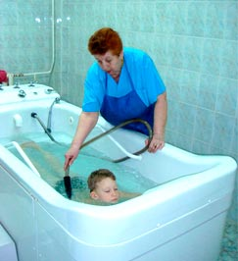
✓ Гидрокинезотерапия
физические упражнения в теплой воде — оптимальная методика ЛФК. При этом уменьшаются вес конечности, спастичность мышц, контрактуры, увеличиваются объем движений, координация, пространственные представления.
Занятия проводят в бассейне (температура воды 34-35 °С) или ванне (35-36 °С)
Длительность занятия от 10 до 15—20 мин (в зависимости от возраста), на курс 20—25 процедур

Slide 15
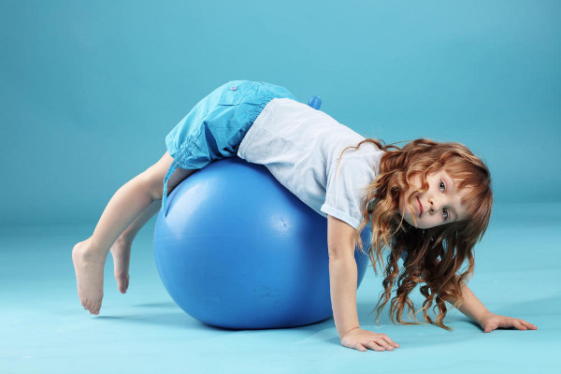
✓ Фитбол-гимнастика
Фитбол-гимнастика представляет собой упражнения на гимнастическом мяче, который используется в качестве уникального тренажера.
занятия проводятся с периодичностью два раза в неделю, затем через день. Продолжительность зависит от возраста пациента: для детей до 5 лет – это 15-20 минут, 6-7 лет – около получаса. В более старшем возрасте заниматься можно и 45 минут;
повторяется – от 6 до 8 раз, завершает комплекс специальные методики восстановления дыхания и расслабления

Slide 16
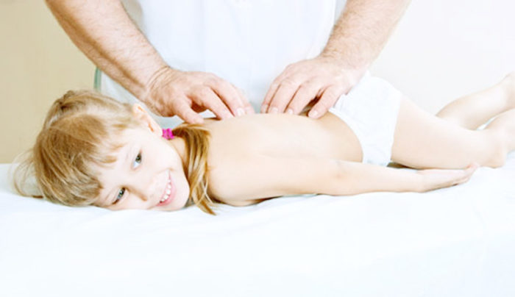
Массаж
Массаж является важной частью комплексного лечения. Правильное его выполнение способствует замедлению темпов развития болезни и уменьшает риск осложнений.
Целью массажа является снижение возбудимости мышц, а также стимулирование кровообращения и уменьшение мышечной атрофии.
Выполнять два раза в день – утром и вечером

Slide 17
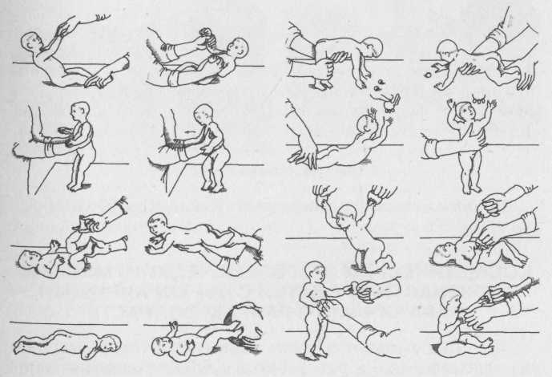

Slide 18
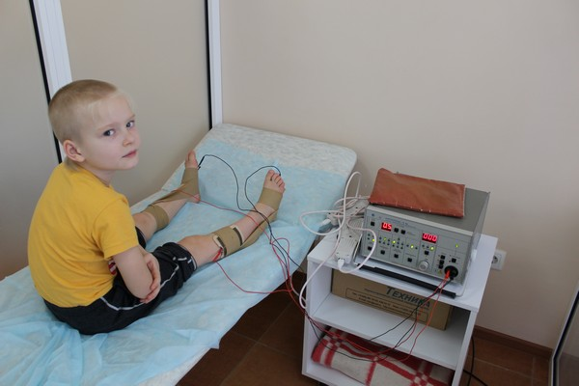
Физиотерапия
Электротерапия
назначаются импульсные и синусоидальные модулированные токи. Под их действием улучшается кровообращение, нормализуется мышечный тонус и уменьшается патологический ответ со стороны мышц к головному мозгу.
Время лечения подбирается индивидуально, в пределах от 5 до 20 минут. За курс проводится 20—30 процедур.

Slide 19
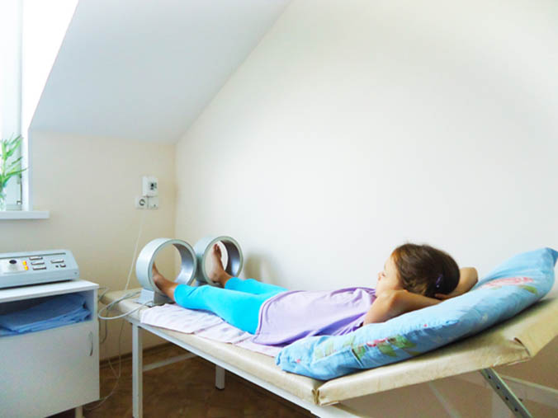
Магнитотерапия
Улучшает кровообращение, оказывает биорезонансное воздействие, успокаивает и снимает гипертонус мышц.

Slide 20
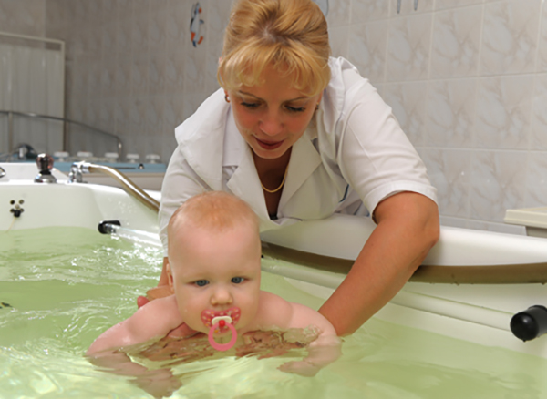
Бальнеотерапия
Аквалечение проводится при помощи пресной или соленой воды.
Занятие гимнастикой в воде начинают с 3—5 минут и плавно увеличивают до 10—15 минут.

Slide 21
Спасибо за внимание

